Slide 1



Pradinio ugdymo pedagogika ir ankstyvasis užsienio kalbos mokymas
Doc. dr. Aušra Rutkienė
Šiandieną kuriame rytojaus MOKYTOJĄ
Kaunas, 21-11-2018

Slide 2
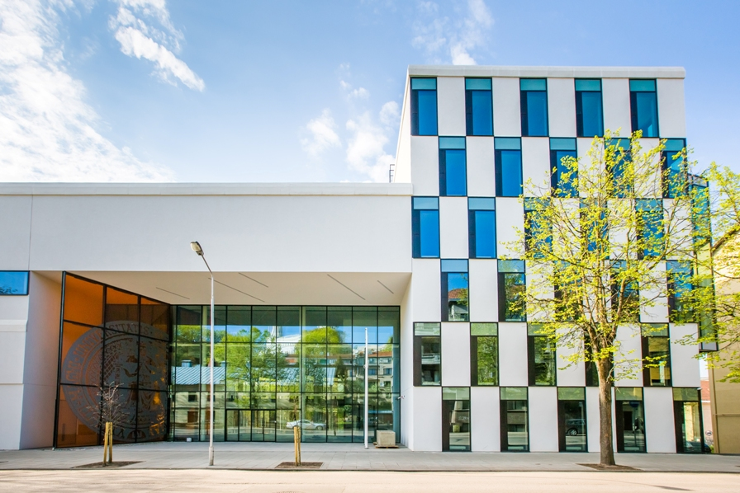

Programos idėja
Kaune nebuvo rengiami pradinio ugdymo pedagogai
Pokyčiai ugdymo kontekste (mokytojų rengimui, pedagogo veiklai)
Akademinio potencialo pokyčiai po LEU prijungimo prie VDU
Situacija rinkoje

Slide 3
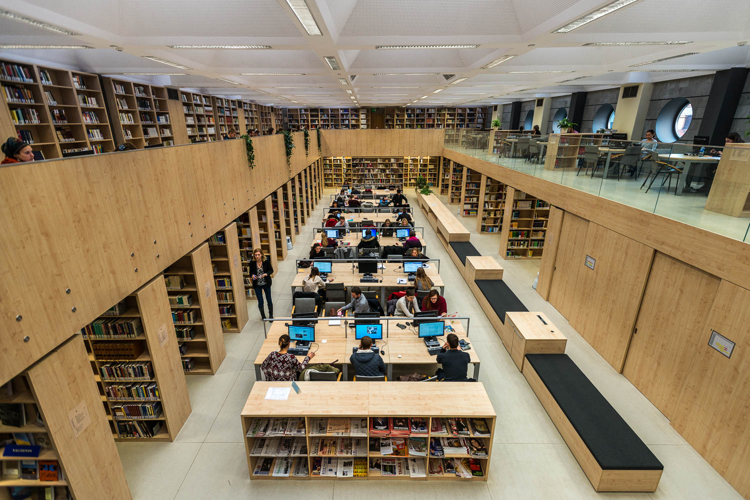
Siekis (1)
Užtikrinamas holistinis kompetencijų ugdymas.
Akcentuojama įtrauktis ir ugdymo poreikių įvairovė (lyties, tautybės, kultūros, socialinės padėties, gebėjimų)
Taikomi naujos ugdymo strategijos ir metodai: integruotas, aktyvus, probleminis mokymas(is), verslumo ir kūrybiškumo ugdymas
Naudojant Artes liberales teikiamas galimybes, būsimiems mokytojams suteikiamas platesnis ir tarpdisciplininis išsilavinimas (įgyjant verslumo, kūrybiškumo, vadybinių kompetencijų), kuris ateityje sudarytų prielaidas įvairiapusei karjerai

Slide 4
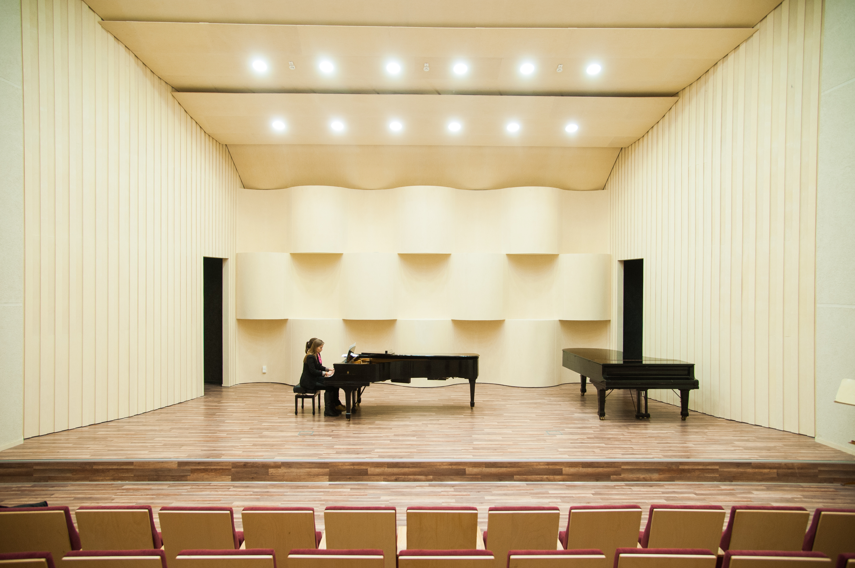
Siekis (2)
Plėtojama užsienio kalbų mokymosi kompetencija (pasiekiamas ne žemesnis nei C2 anglų kalbos lygis)
Pedagogų rengimui panaudojamas tarptautinis mobilumas ir tarptautinė tinklaveika (Erasmus+, Nordplus, dvišalės bendradarbiavimo sutartys su ES ir ne ES šalimis)
Privalomas informacinių technologijų taikymas ugdymo procese – naujų metodų, aplinkų kūrimas ir taikymas

Slide 5

Siekis (3)
Skatinamas pedagoginių inovacijų kūrimas (turinio, vadybos, metodų)
Plėtojama tyrėjo kompetencija. Programoje bus ugdomas gebėjimas planuoti, organizuoti ir vykdyti mokslinius tyrimus ir remiantis jų rezultatais nustatyti mokymosi trikdžius, vertinti procesą bei duomenimis grįsti tolesnę ugdymo praktiką, įtraukti tyrimų etiką atliekant bet kokius tyrimus.
Ypatingas dėmesys bus skiriamas bendrųjų gebėjimų plėtotei

Slide 6
Pradinio ugdymo pedagogas
Palankios mokymosi aplinkos kūrimas
Integravimas
Tarpkutūriškumas ir tarptautiškumas
Įtraukusis ugdymas
Inovacijų taikymas
Bandravimas/ bendradabiavimas
Vadyba ir lyderystė
Ugdymo procesų planavimas ir valdymas
Vaiko pažinimas
Tyrimai
Udymo sričių išmanymas

Slide 7
Rengimo principai
Visapusiškas vaiko pažinimas, individualus vaiko pažangos vertinimas
Ugdomi gebėjimai integruoti skirtingų ugdymo sričių žinias
Šiuolaikinių ugdymo principų, strategijų, naujausių technologijų taikymas planuojant ir realizuojant ugdymo procesą
Tarptautiškumas ir tarpkultūriškumas.
Bendravimas ir bendradarbiavimas
Artes Liberales

Slide 8
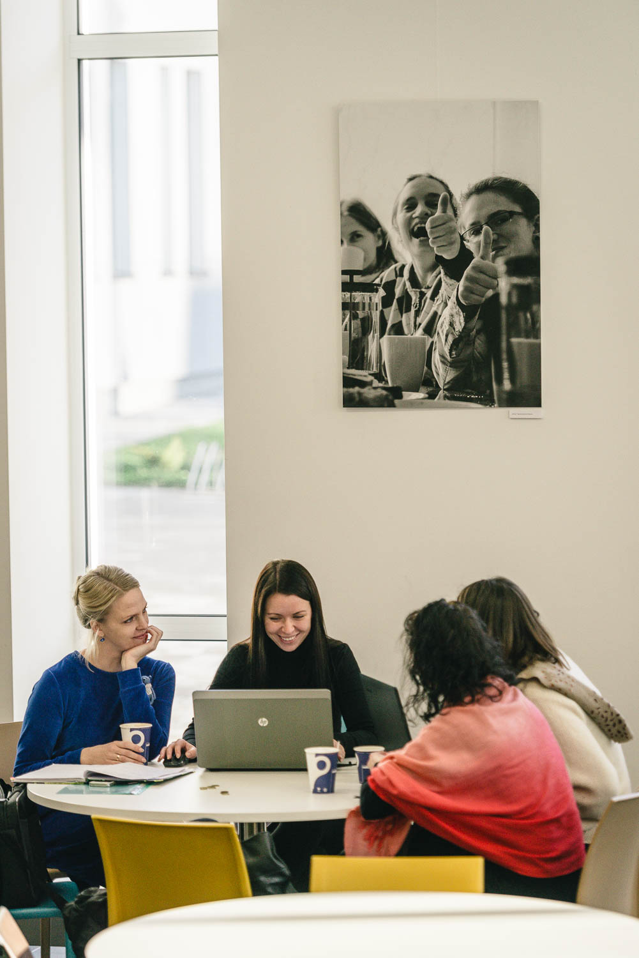
Pradinio ugdymo programos paskirtis:
parengti pradinio ugdymo pedagogą, gebantį dirbti pradinį išsilavinimą teikiančiose ugdymo įstaigose, taikantį metodus, grįstus naujausiomis pedagogikos mokslo ir tyrimų žiniomis, technologijas, kuriantį, planuojantį ir organizuojantį kokybišką pradinių klasių mokinių ugdymą(si) su pagilintu ankstyvojo užsienio kalbos mokymu.

Slide 9
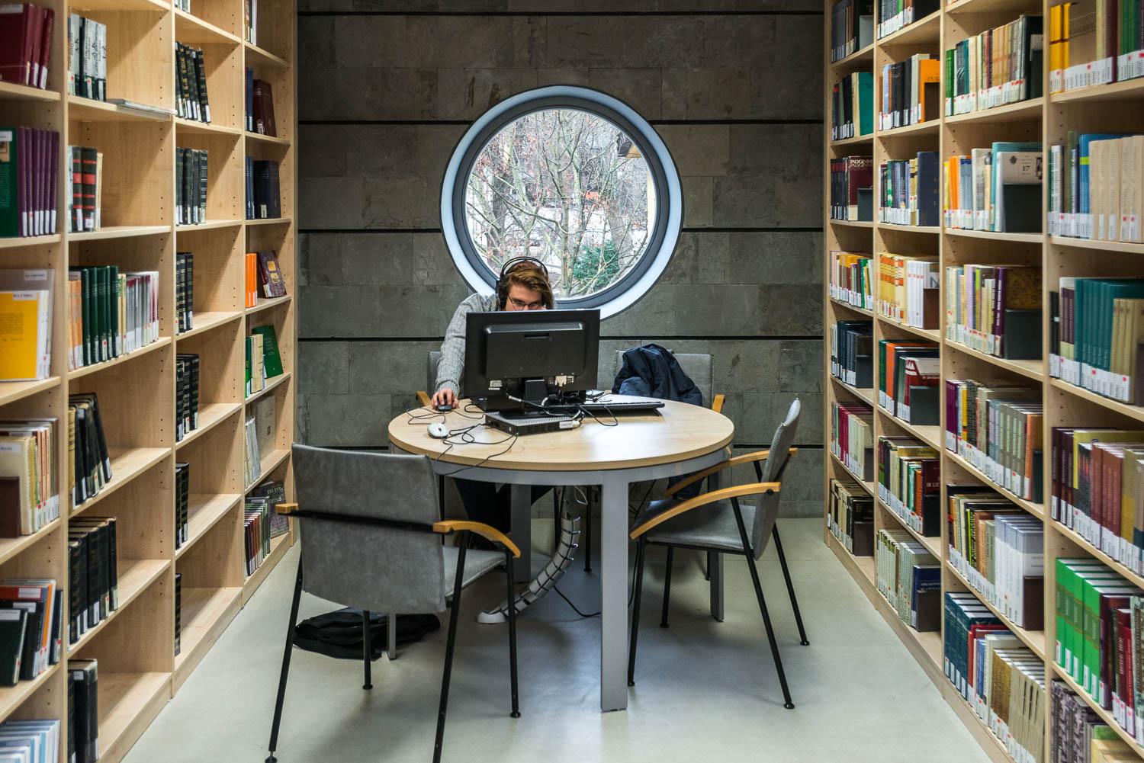
Programos sandara
Apimtis – 4 metai (240 ECTS)
Pedagoginės studijos 60 ECTS
Pradinio ugdymo specializacija 90 ECTS
Užsienio (anglų) kalbos mokymas 40 ECTS
Pasirenkami bendrauniversitetiniai dalykai Artes Liberales – 22 ECTS
Pasirenkami dalykai – 28 ECTS

Slide 10
Pedagoginės studijos
pedagoginių studijų teorinė dalis
praktika
Bendrieji pradinio ugdymo pedagogikos studijų dalykai
integravimas
inovacijų ir technologijų taikymas
Pradinio ugdymo sričių dalykai
dorinis ugdymas
socialinis ir gamtamokslinis ugdymas
kalbinis ugdymas
matematinis ugdymas
meninis ugdymas
kūno kultūra
tarpkultūriškumas
vaiko individualumo pažinimas
palankios ugdymo aplinkos kūrimas
vadyba ir lyderystė
tyrėjo gebėjimų ugdymas
įtraukusis ugdymas
Baigiamasis darbas
pedagoginių studijų ir pradinio ugdymo specializacijos baigiamasis projektas

Slide 11

Praktika
30 ECTS (iš viso 1 pusmetis)
II semestras
Pedagogo asistento praktika 6 ECTS
IV semestras
Bendradarbiavimo praktika globojant
mentoriui (1) 5 ECTS
VI semestras
Bendradarbiavimo praktika globojant
mentoriui (2) 7 ECTS
VII semestras
Savarankiška pedagoginė praktika 12 ECTS
______________________________________
Stažuotė (1 metai)

Slide 12

Stojamojo balo sandara
Brandos egzaminai | Brandos egzaminų svertinis koeficientas
Lietuvių kalbos brandos egzaminas | 0,4
Matematikos brandos egzaminas | 0,2
Užsienio kalbos brandos egzaminas | 0,2
Istorijos brandos egzaminas arba metinis pažymys | 0,2
Motyvacijos testas | 1 arba 2 papildomi balai

Slide 13
Studentų skaičius I kurse
26 studentės
dalyvavo NordPlus veiklose
vyko į mokyklas
praktikos nuo vasario mėn.

Slide 14
Ačiū, kad klausėtės

